Slide 1
软件工程
用例建模

Slide 2
用例建模
UML的用例模型一直被推荐为识别和捕获需求的首选工具!!
1992年由Jacobson提出了Use case的概念及可视化的表示方法－－Use case图，并加入由他所倡导的OOSE。受到了IT界的欢迎，被广泛应用到了面向对象的系统分析中。用例驱动的系统分析与设计方法已成为面向对象的系统分析与设计方法的主流。

Slide 3
1
用例建模概述
2
用例模型
3
如何建立用例模型
4
用例描述模板

Slide 4
1 用例建模概述
用例建模技术用于描述系统的功能需求。在宏观上给出模型的总体轮廓。通过对典型用例的分析，使开发者能够有效地了解用户的需求。

Slide 5
2 用例模型
描述外部执行者(Actor)所理解的系统功能。即待开发系统的功能需求。
它驱动了需求分析后各阶段的开发工作,还被用于验证和检测所开发的系统, 影响了UML的各个模型。
用例模型由若干个用例图构成，用例图中主要描述执行者和用例之间的关系。在UML中,构成用例图的主要元素是用例和执行者及其之间的联系。
创建用例模型的工作包括：
定义系统、确定执行者和用例、描述用例和执行者关系、确认模型。

Slide 6
3.如何建立用例模型
建立系统用例模型的过程就是对系统进行功能需求分析的过程。
定义系统
确定执行者和用例
描述执行者和用例关系
确认模型
确定系统范围；分析系统功能。
执行者通常是使用系统功能的外部用户或系统。用例是一个子系统或系统的一个独立、完整功能。
各模型元素之间有：关联、包含、扩展及泛化等关系。
确认用例模型与用户需求的一致性，通常由用户与开发者共同完成。

Slide 7
一、确定执行者
执行者是指用户在系统中所扮演的角色,执行者用类似人的图形来表示, 但执行者可以是人，也可以是一个外界系统。
如何确定执行者：
1.谁使用系统的主要功能(主执行者)?
2.谁需要从系统获得对日常工作的支持和服务？
3.需要谁维护管理系统的日常运行（副执行者）？
4.系统需要控制哪些硬件设备？
5.系统需要与其他哪些系统交互？
6.谁需要使用系统产生的结果（值)？
顾客
买货
供货人
供货
收银员
取货款
自动售货机系统用例图

Slide 8
例：有一个自动取款机系统，为储户提供24小时的服务，储户需要提款时，必须将银行信用卡插入ATM机，并输入正确的口令后才能取款。通过回答下面的问题来识别角色：
⑴ 谁使用ATM系统的主要功能（提款）？答：储户。
⑵ 谁需要从ATM系统获得对日常工作的支持和服务？
答：出纳员？（不肯定）
⑶ 需要谁维护管理系统的日常运行？
答：银行工作人员、系统工程师。
⑷ ATM系统需要控制哪些硬件设备？
答：银行信用卡。
⑸ 系统需要与其他哪些系统交互？
答：不清楚。
⑹ 谁需要使用ATM系统产生的结果？
答：银行工作人员、储户。

Slide 9
根据分析，最后确定与ATM系统直接相关的执行者为：
储户、银行工作人员、银行信用卡。

Slide 10

二、用例
从本质上讲,一个用例是用户与计算机之间的一次典型交互作用。在UML中,用例被定义成系统执行的一系列动作（功能）。用例有以下特点:
用例实现一个具体的用户目标。
用例由执行者激活,并将结果值反馈给执行者。
用例必须具有功能上的完整描述。
如何确定用例：
1.与系统实现有关的主要问题是什么？
2.系统需要哪些输入/输出？这些输入/输出从何而来？到哪里去？
3.执行者需要系统提供哪些功能？
4.执行者是否需要对系统中的信息进行读、创建、修改、删除或存储？

Slide 11
包含(使用)关系的概念
包含关系用于提取共用的用例(通用的功能段)。
包含关系是从基本用例到包含用例(抽象用例)的关系，它指定如何将为包含用例定义的行为明确地插入到为基本用例定义的(指定位置)行为中。

Slide 12
包含(使用)关系的概念
基本用例A
基本用例A
包含用例
基本用例B
基本用例B

Slide 13
包含(使用)关系的概念
由于包含用例是抽象的，因此它往往不需要有与它相关的主角。只有当包含用例中的行为明确地涉及到与主角的交互时，才需要与主角的通信关联关系。
ATM机

Slide 14
包含用例作为基本用例自身行为的一部分
自动售货机

Slide 15
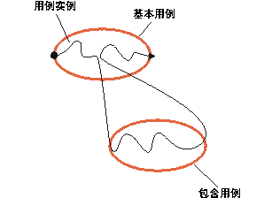
执行包含
包含用例的行为插入到基本用例中的一个位置。
当遵循基本用例说明的用例实例到达基本用例中定义了包含关系的位置，它就将改而遵循包含用例的说明。一旦执行完包含用例，用例实例就将在基本用例中它先前停止的地方重新开始。

Slide 16
用例的包含关系
一个基本用例可以有多个包含用例。
一个包含用例可以包含在若干基本用例中。这并不表示这些基本用例之间存在任何关系。
甚至同一个包含用例和同一个基本用例之间可以有多个包含关系，前提是包含用例必须在基本用例中的不同位置插入。而包含关系就定义了插入的位置。
添加的所有用例都可以是嵌套的，这意味着一个包含用例可以用作另一个包含用例的基本用例。

Slide 17
用例的包含关系的要点
1.包含用例本身是不完整的，它必须拥有基本用例以保证完整性。
2.包含用例本身并不知道自己何时或是否被包含。因此，它不能依赖任何包含它的用例。
3.被包含的用例一定可以被另外的用例包含(即共用性和独立性)
4.从工程角度上，包含关系用于系统分析时共性功能的合并、抽取。
5.包含关系通常在用例建模后期而不是前期被发现。
6.很难在包含关系上对系统进行维护修改。

Slide 18
用例扩展关系的概念
在不改变原始用例的情况下有条件地扩展已有用例的行为。
扩展关系是从扩展用例到基本用例的关系，它说明为扩展用例定义的行为如何插入到为基本用例定义的行为中。

Slide 19
用例扩展关系的概念
基本用例
扩展用例
扩展点
具有条件
执行
返回

Slide 20
用例扩展关系的概念
每次提取现金操作后，使用另外一个用例计数并统计。
扩展关系的优点:
原用例描述因为没有随扩展而修改,从而保持了原用例便于理解的特点。
扩展行为和其它行为描述界限清晰。

Slide 21
用例扩展关系的概念
基本用例可以单独存在，但是在一定的条件下，它的行为可以被另一个用例的行为扩展。
当一个用例有多个子流程时(可选系统行为)，可以用扩展关系对其进行扩展，使得基本用例的不同子流程能在不同的情形下以扩展用例的形式被激活。
通过这种方式，可以把可选行为从必须行为中分离出来。

Slide 22
用例的扩展关系
首先要决定你的用例需要扩展什么和要在用例的什么地方进行扩展。
我们不想改变原始用例，因为我们希望可以在别的应用程序中重用它。

Slide 23
扩展用例作为基本用例的增量扩展

Slide 24
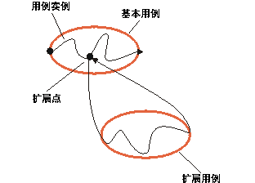
执行扩展
扩展用例可以有基本事件流和备选事件流。
用例实例通过扩展到底会采取哪条路径，这不仅取决于在执行之执行扩展前发生的事件，而且还取决于执行扩展时在与主角的交互中发生的事件执行扩展 。
用例执行扩展实例一旦执行了扩展，它就会在基本用例的中断点处继续执行基本用例。

Slide 25
包含关系与扩展关系的区别
包含关系
1. 当在两个或多个独立用例重复自已并希望避免重复时
2. 在基本用例上插入附加行为并具有明确的描述
3. 包含用例作为基本用例自身行为的一部分
4. 包含关系是无条件的
扩展关系
1. 当表述关于正常行为的一个变化情况时
2. 在基本用例上插入基本用例不能说明的扩展部分
3. 扩展用例作为基本用例的增量扩展
4. 扩展用例是按条件要求执行的

Slide 26
包含关系与扩展关系的区别
包含关系
1. 包含用例是共用的用例
2. 一个基本用例可以有多个包含用例。
3. 一个包含用例可以包含在若干基本用例中。
4. 很难在包含关系上对系统进行维护修改。
扩展关系
1. 扩展用例不是共用的用例
2. 把可选行为从必须行为中分离出来。
3. 有条件地扩展已有用例的行为。
4. 基本用例可以独立于扩展用例单独存在。
5. 适合于功能需求的增加(基本用例的增量扩展)

Slide 27
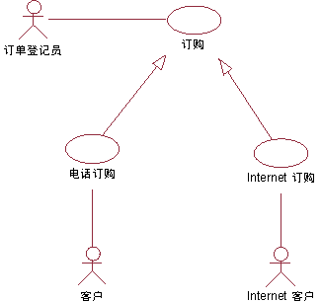
泛化关系
父用例可以特化形成一个或多个子用例，这些子用例代表了父用例比较特殊的形式。子用例继承父用例的所有结构、行为和关系。同一父用例的子用例都是该父用例的特例。这就是可适用于用例的泛化关系。
发现两个或更多用例在行为、结构和目的方面存在共性时，就可以使用泛化关系。用一个新的、通常也是抽象的用例来描述这些共有部分，该用例随后被子用例特化。

Slide 28
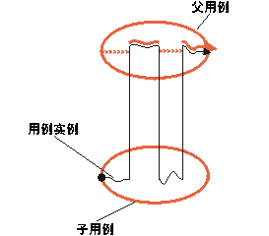
执行用例泛化关系

Slide 29
泛化关系
用例泛化关系和包含关系都可以用来复用该模型用例间的行为。二者的区别：
在用例泛化关系中，执行子用例不受父用例的结构和行为（复用部分）的影响；而在包含关系内，执行基本用例只依赖包含用例（复用部分）执行有关功能的结果。
在泛化关系中，子用例有相似的目的和结构；而在包含关系中，复用相同包含用例的基本用例在目的上可以完全不同，但是它们需要执行相同的功能。

Slide 30
课堂练习
联通客户响应系统：系统有故障单、业务开通、资源核查、割接、业务重保、网络品质性能等功能模块。
需要采用哪种关系？
需求1：客户响应客服和国际客服可以进行割接通知查询，有骨干割接查询、省间割接查询。
需求2：客户响应客服和国际客服可以查看某条割接通知信息，可以导出割接通知信息Excel格式，可以查询和该条割接相关联的故障单信息。
需求3：客户响应客服可以创建割接通知，在创建割接通知时必须保存为草稿，也可以创建后直接发布割接通知。
需求4：用户在进行业务开通、发布割接通知、发布重保通知及相关跨省的业务时需要进行数据分发。

Slide 31
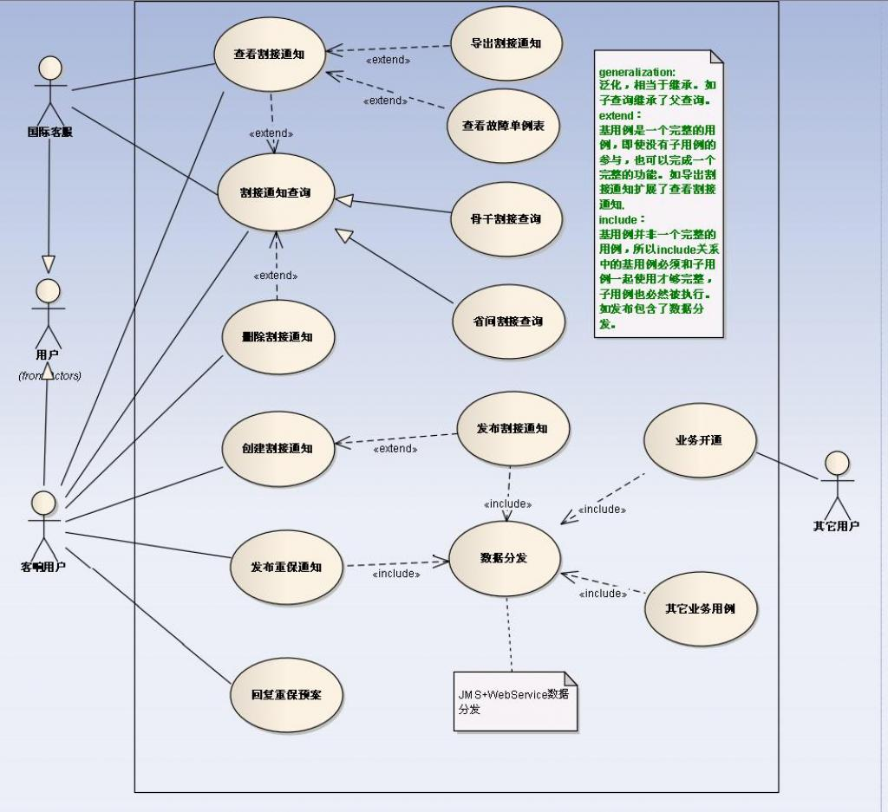

Slide 32
4.用例描述模板属性
用例编号
创建人
创建日期
版本号
主要参与者
次要参与者
简要描述
触发事件
前置条件
事件流
后置条件
可选事件流
例外
非功能性需求
假设
备注
补充规格说明书
修改历史

Slide 33
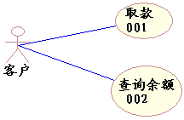
ATM机示例
客户使用工商银行的ATM机取款或查询余额。

Slide 34
取款用例描述(1)
用例编号: 001
创建人: 李四
创建日期: 2015.10.08
版本号: 01
主要参与者: 持有工商银行灵通卡或牡丹卡的客户
次要参与者: 无
简要描述 : 无
触发事件: 当灵通卡或牡丹卡插入ATM机时
前置条件: ATM机处于待机状态

Slide 35
取款用例描述(2)
事件流:
S1: 当客户将灵通卡或牡丹卡插入ATM机时，系统验证
灵通卡或牡丹卡的ID号，如果ID号正确，系统将提
示客户<输入密码>。
S2: 客户输入六位密码并以确认键完成密码输入。
系统验证密码，如果密码正确执行S3。
S3: 系统提示操作功能菜单供用户选择其中一种操作
(<取款>或<查询余额>或<退出>)
S3.1:客户选择<退出>功能键时，转向执行S6。

Slide 36
取款用例描述(3)
S4: 客户选择<取款>操作后，系统提示客
户输入<取款数额>(条件:50元的整倍数)
S5: 系统提示<请等待>的同时,系统检查客户帐户
余额，如果余额足够则将客户正确要求的数
额钱币从ATM机的出币口送出后，转向执行
S3。如果余额不足转向执行S6。
S6: ATM机将灵通卡或牡丹卡从ATM机退卡口退
卡并将ATM机转入待机状态。

Slide 37
取款用例描述(4)
后置条件:灵通卡或牡丹卡从ATM机退卡口退出或ATM机吞卡。
可选事件流:
S1.1:系统验证灵通卡或牡丹卡的ID号，ID号不正确，系
统提示<请您去办卡行换卡>后，转向S6。
S2.1:客户输入四位或六位密码并以结束键完成密码输
入。系统验证密码，密码不正确，系统将再次提示
客户<输入密码>。
S2.2:客户再二次输入密码,如果密码正确执行S3。
S2.3:客户再三次输入密码不正确，系统进行吞卡操作后
将ATM机转入待机状态。

Slide 38
取款用例描述(4)
S5.1:客户帐户余额不足时，系统提示<您的帐户余额不足>后转向S6。
例外:无
非功能性需求:客户与系统交互的平均等待时间不得大于15秒。
假设:无
备注:无
补充规格说明书:无
修改历史:无

Slide 39
小结
用例建模
用例图概念和符号表达
如何用用例图来表示系统功能
用例之间的包含（使用）、扩展、泛化关系
用例描述

Slide 40
作业：用例建模
车辆采购部门：当采购车辆需要入库时，提供入库单给仓库管理人员。
仓库管理部门：仓库管理人员可对所有当前在库的车辆信息进行查询，车辆入库时，在系统中输入入库单的信息，同时更新仓库车辆信息；当车辆需要出库时，输入出库单并更新仓库车辆信息。
销售管理部门：所有销售人员都可查看当前仓库中的所有库存车辆信息，如有新售出的车辆，可将售出信息添加至车辆售出信息表中，同时提供出库单给仓库管理部门；当仓库中没有客户所要求的汽车时，可将客户要求的车辆信息和客户信息添加至预售信息表中。销售经理可对已销售的车辆信息进行统计，统计方式分为按销售人员统计和按销售日期统计，分别统计出销售的车辆数目、采购总额、销售总额和利润。

